Slide 1
Prédire les notes des étudiants
Problème fictif, travaillé le 23 juin 2019

Slide 2
Objectif
Prédire les notes des étudiants
Les variables utilisées sont:
Leurs notes des deux années précédentes;
Leur temps d’étude;
Leur nombre d’échecs;
Leur nombre de jours d’absence

Slide 3
Données anonymes réelles provenant des résultats de deux écoles primaire portugaises.
Source: Paulo Cortez, Université de Minho, Guimarães, Portugal
Jeu de données disponible (avec permission) ici: https://archive.ics.uci.edu/ml/datasets/Student+Performance

Slide 4
Méthodologie utilisée
Usage d’une régression linéaire
Bibliothèque utilisée: Scikit-Learn (programmée en Python)

Slide 5
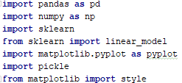
Étape 1
Importation des librairies

Slide 6
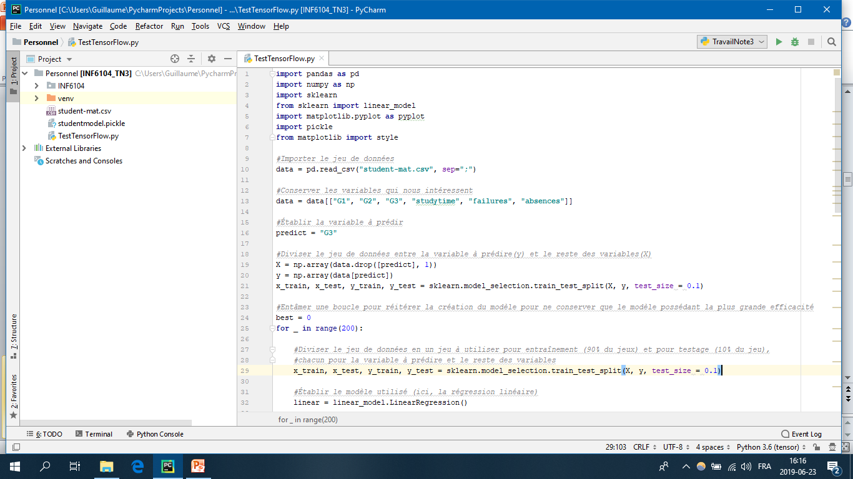
Étape 2
Importation du jeu de données (fichier csv)

Slide 7

Étape 3
Conservation des variables d’intérêt

Slide 8

Étape 4
Établissement de la variable à prédire

Slide 9
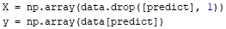
Étape 5
Division du jeu de données entre la variable à prédire(y) et le reste des variables(X)

Slide 10
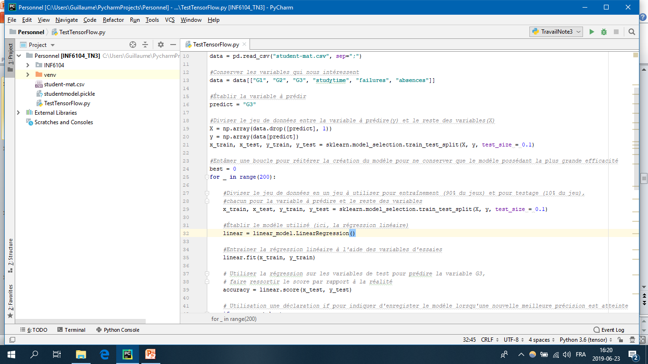
Étape 6
Division du jeu de données en un jeu à utiliser pour entraînement (90% du jeux) et pour testage (10% du jeu), chacun pour la variable à prédire et le reste des variables

Slide 11
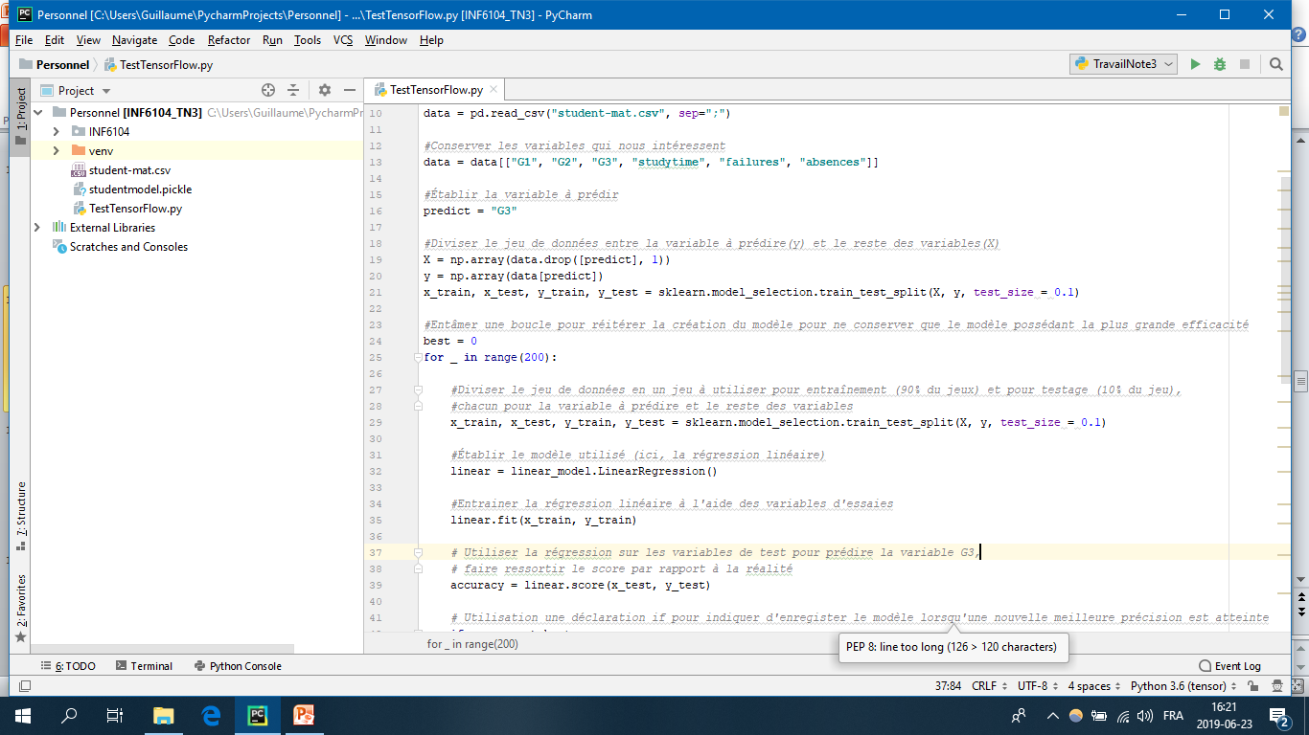
Étape 7
Établissement du modèle utilisé (ici, la régression linéaire)

Slide 12
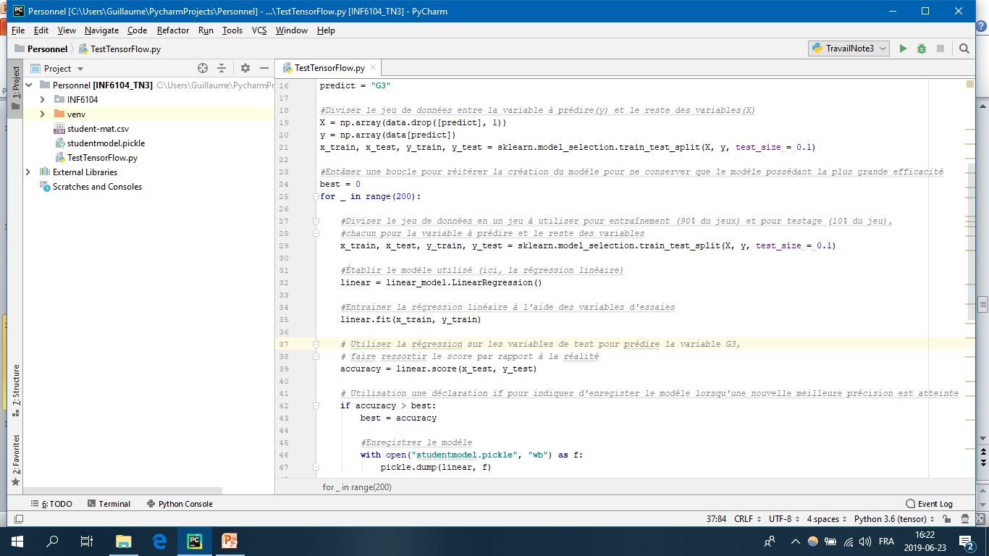
Étape 8
Entrainement de la régression linéaire (fit) à l'aide des variables d'essaies
C’est ce fit qui servira de réseau neuronal et qui sera enregistré une fois le modèle complété.

Slide 13
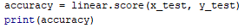
Étape 9
Utilisation de la régression sur les variables de test pour prédire la variable G3
Faire ressortir le score par rapport à la réalité

Slide 14
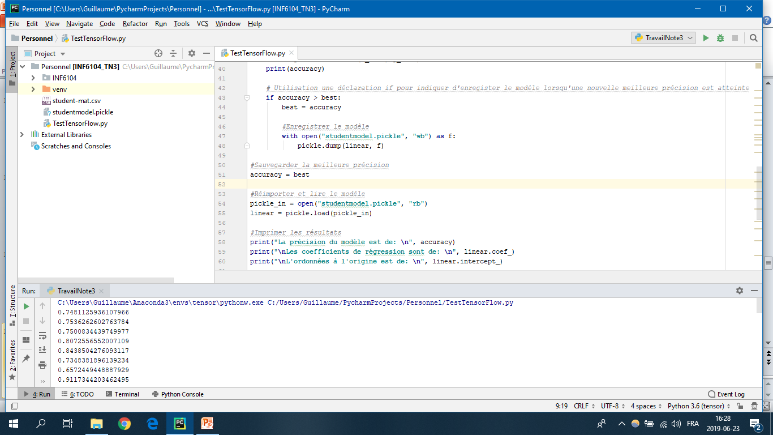
Étape 10
Imprimer les résultats
La première itération du test affiche une précision de 74,81%

Slide 15
Amélioration du modèle
Une piste d’amélioration de la prédiction du modèle est de le réitérer, à chaque fois en divisant séparément de jeu d’entraînement et le jeu de test, afin de conserver la meilleure itération.
Ainsi, le jeu sera réentraîné 200 fois pour faire ressortir le modèle le plus précis.

Slide 16
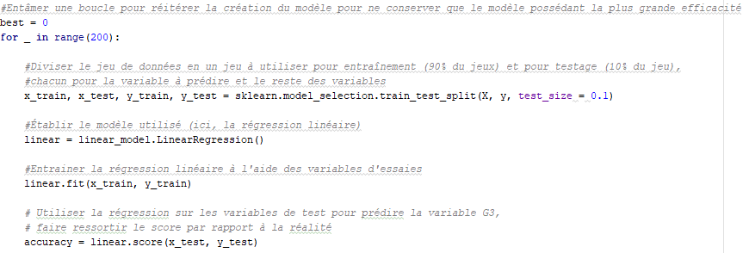
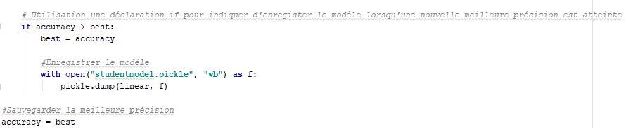
Code de la boucle d’itération

Slide 17
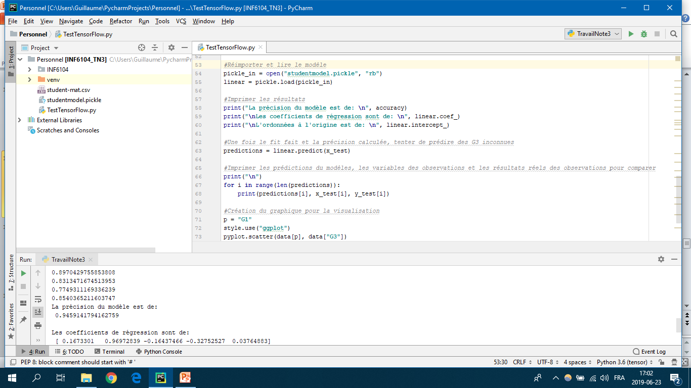
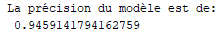
Étape 10 suite
Imprimer la précision du nouveau modèle au bout de 200 itérations:
>>>
La précision du modèle, après 200 itérations, est de 94,59 %

Slide 18

Étape 11
Une fois le fit fait et la précision calculée, tenter de prédire des notes inconnues

Slide 19
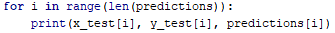
Étape 12
Imprimer les prédictions du modèles, les variables des observations et les résultats réels des observations pour comparer

Slide 20
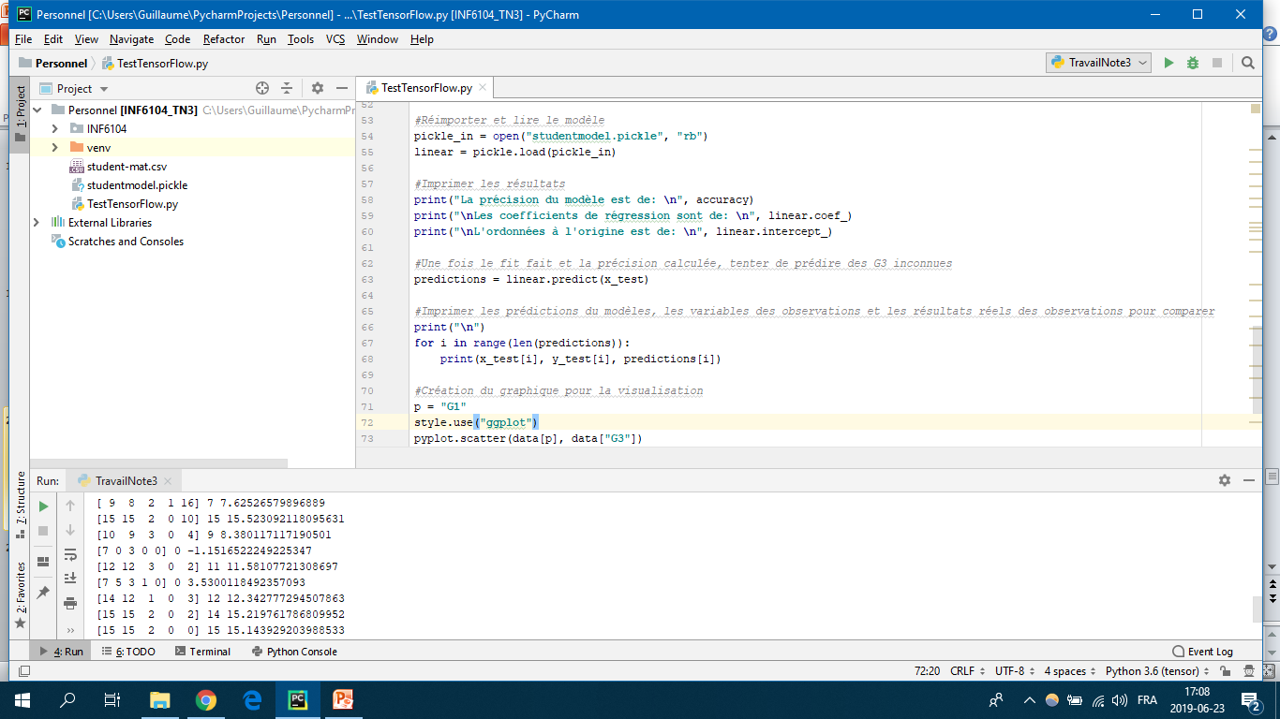
Résultat partiel

Slide 21
Exemple d’interprétation du résultat numéro 1:
Pour un étudiant ayant eu 9/10 la première année, 8/10 la deuxième, a étudié deux heures, a eu un échec et a manqué 16 jours d’école, le modèle a prédit une note de 7.6.
La note réelle fut de 7 pour ce cas, pour une précision de 91%.

Slide 22
Conclusion
L’exactitude du modèle final a été de 94,59%

Slide 23
Pistes d’améliorations du modèle
Intégrer plus de variables (ie, situation familiale, âge, diète, etc.)
Accroître la taille du jeu de données (obtenir plus d’observations)
Augmenter le nombre d’itérations de l’entraînement du modèle.

Slide 24
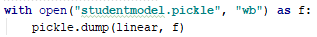
Enregistrement du modèle pour usage futur

Slide 25
Merci
Guillaume Giroux
Vous pouvez utiliser ou partager le code, seulement citer les sources.
Code original: https://github.com/Guillaume2509/GradesPrediction/blob/master/Pr%C3%A9direR%C3%A9sultatsRL.py

